Slide 1
古代玻璃制品的成分析与鉴别 -CUMCM2022C题
邹猛
华中科技大学数学与统计学院
zoumeng@hust.edu.cn

Slide 2
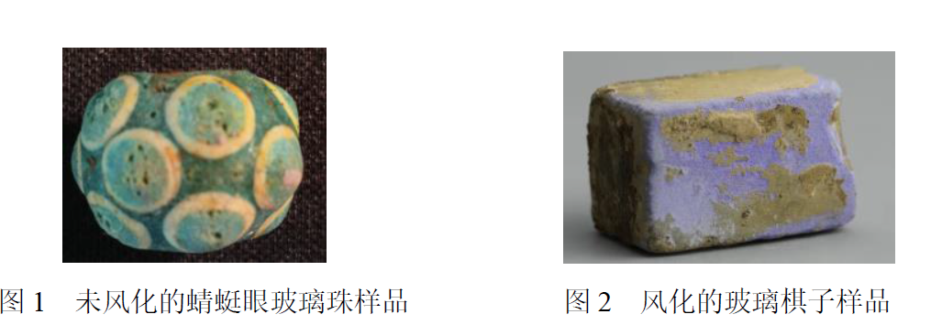
问题背景
古代玻璃极易受埋藏环境的影响而风化。
风化过程，导致成分发生变化

Slide 3
问题背景
玻璃的主要原料是石英砂，主要化学成分是二氧化硅（SiO2）
助熔剂：草木灰、天然泡碱、硝石和铅矿石等
铅钡玻璃在烧制过程中加入铅矿石作为助熔剂，其氧化铅（PbO）、氧化钡（BaO）的含量较高，楚文化的玻璃
钾玻璃是以含钾量高的物质如草木灰作为助熔剂烧制而成的，主要流行于我国岭南以及东南亚和印度等区域。
稳定剂：石灰石，煅烧后转化为CaO

Slide 4
问题背景
考古工作者依据这些文物样品的化学成分和其他检测手段已将其分为高钾玻璃和铅钡玻璃两种类型。
文物的主要成分比例
检验技术原因不一定为100%
将成分比例累加和介于 85%~105%之间的数据视为有效

Slide 5
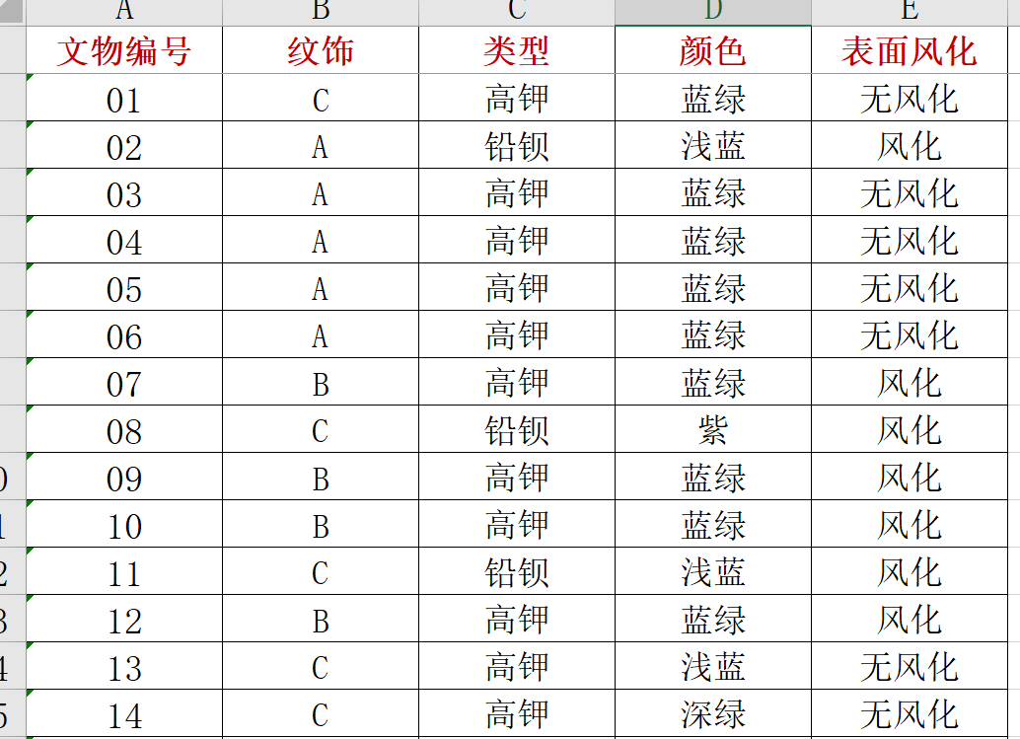
问题背景
58件文物
颜色存有缺失数据
均为离散型数据

Slide 6
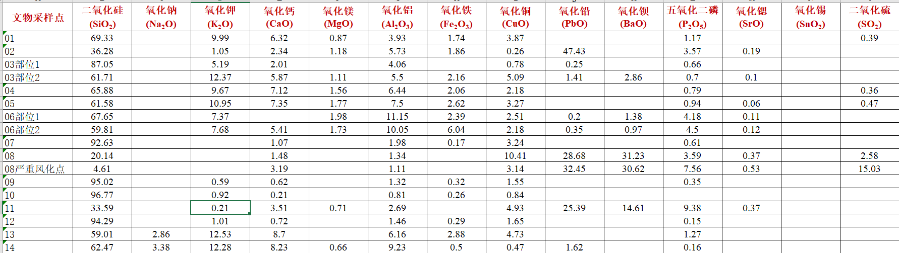
问题背景
缺失数据严重
文物采样点可有多个部位
采样点部位中含有风化信息

Slide 7
问题1
1-1 对这些玻璃文物的表面风化与其玻璃类型、纹饰和颜色的关系进行分析；
1-2 结合玻璃的类型，分析文物样品表面有无风化化学成分含量的统计规律
1-3 根据风化点检测数据，预测其风化前的化学成分含量。

Slide 8
问题1-1
对这些玻璃文物的表面风化与其玻璃类型、纹饰和颜色的关系进行分析；
方法：卡方检验、Fisher’s 精确检验、Pearson 相关性分析
建议：简单的数据分析，不需要用多种方法去解决

Slide 9
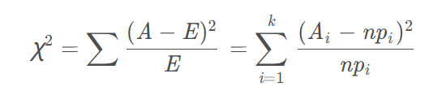
问题1-1
卡方检验(Chi-Squared Test)
原假设：变量相互独立
检验统计量

Slide 10
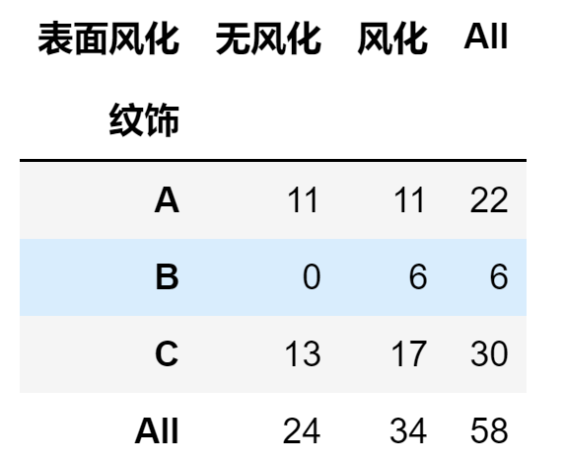
问题1-1
表面风化和纹饰的关系
构建列联表
统计量 4.9565
p 值 0.0839
无显著影响

Slide 11
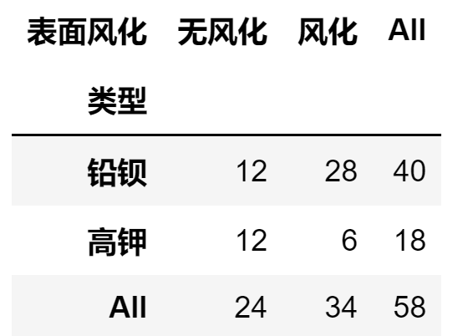
问题1-1
表面风化和玻璃类型
统计量为5.4518
p值为0.019
<0.05,拒绝原假设
具有显著相关性

Slide 12
问题1-2
结合玻璃的类型，分析文物样品表面有无风化化学成分含量的统计规律
统计量
样本均值
样本方差
偏度
峰度
变异系数

Slide 13
问题1-2
数据预处理
删掉非有效数据
文物15和17的采样比例低于85%
缺失值插值
最近邻插值knn
k-means 插值
全补0

Slide 14
问题1-2
分4类
无风化高钾玻璃
有风化高钾玻璃
无风化铅钡玻璃
有风化铅钡玻璃

Slide 15
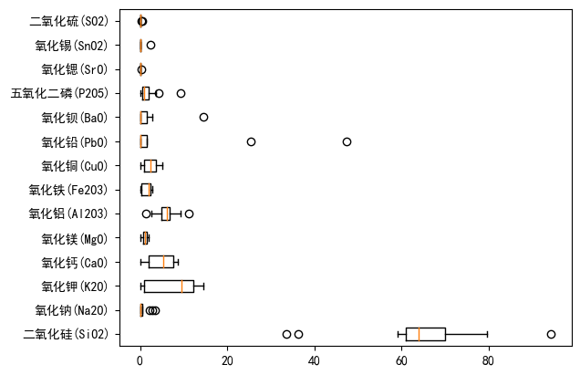
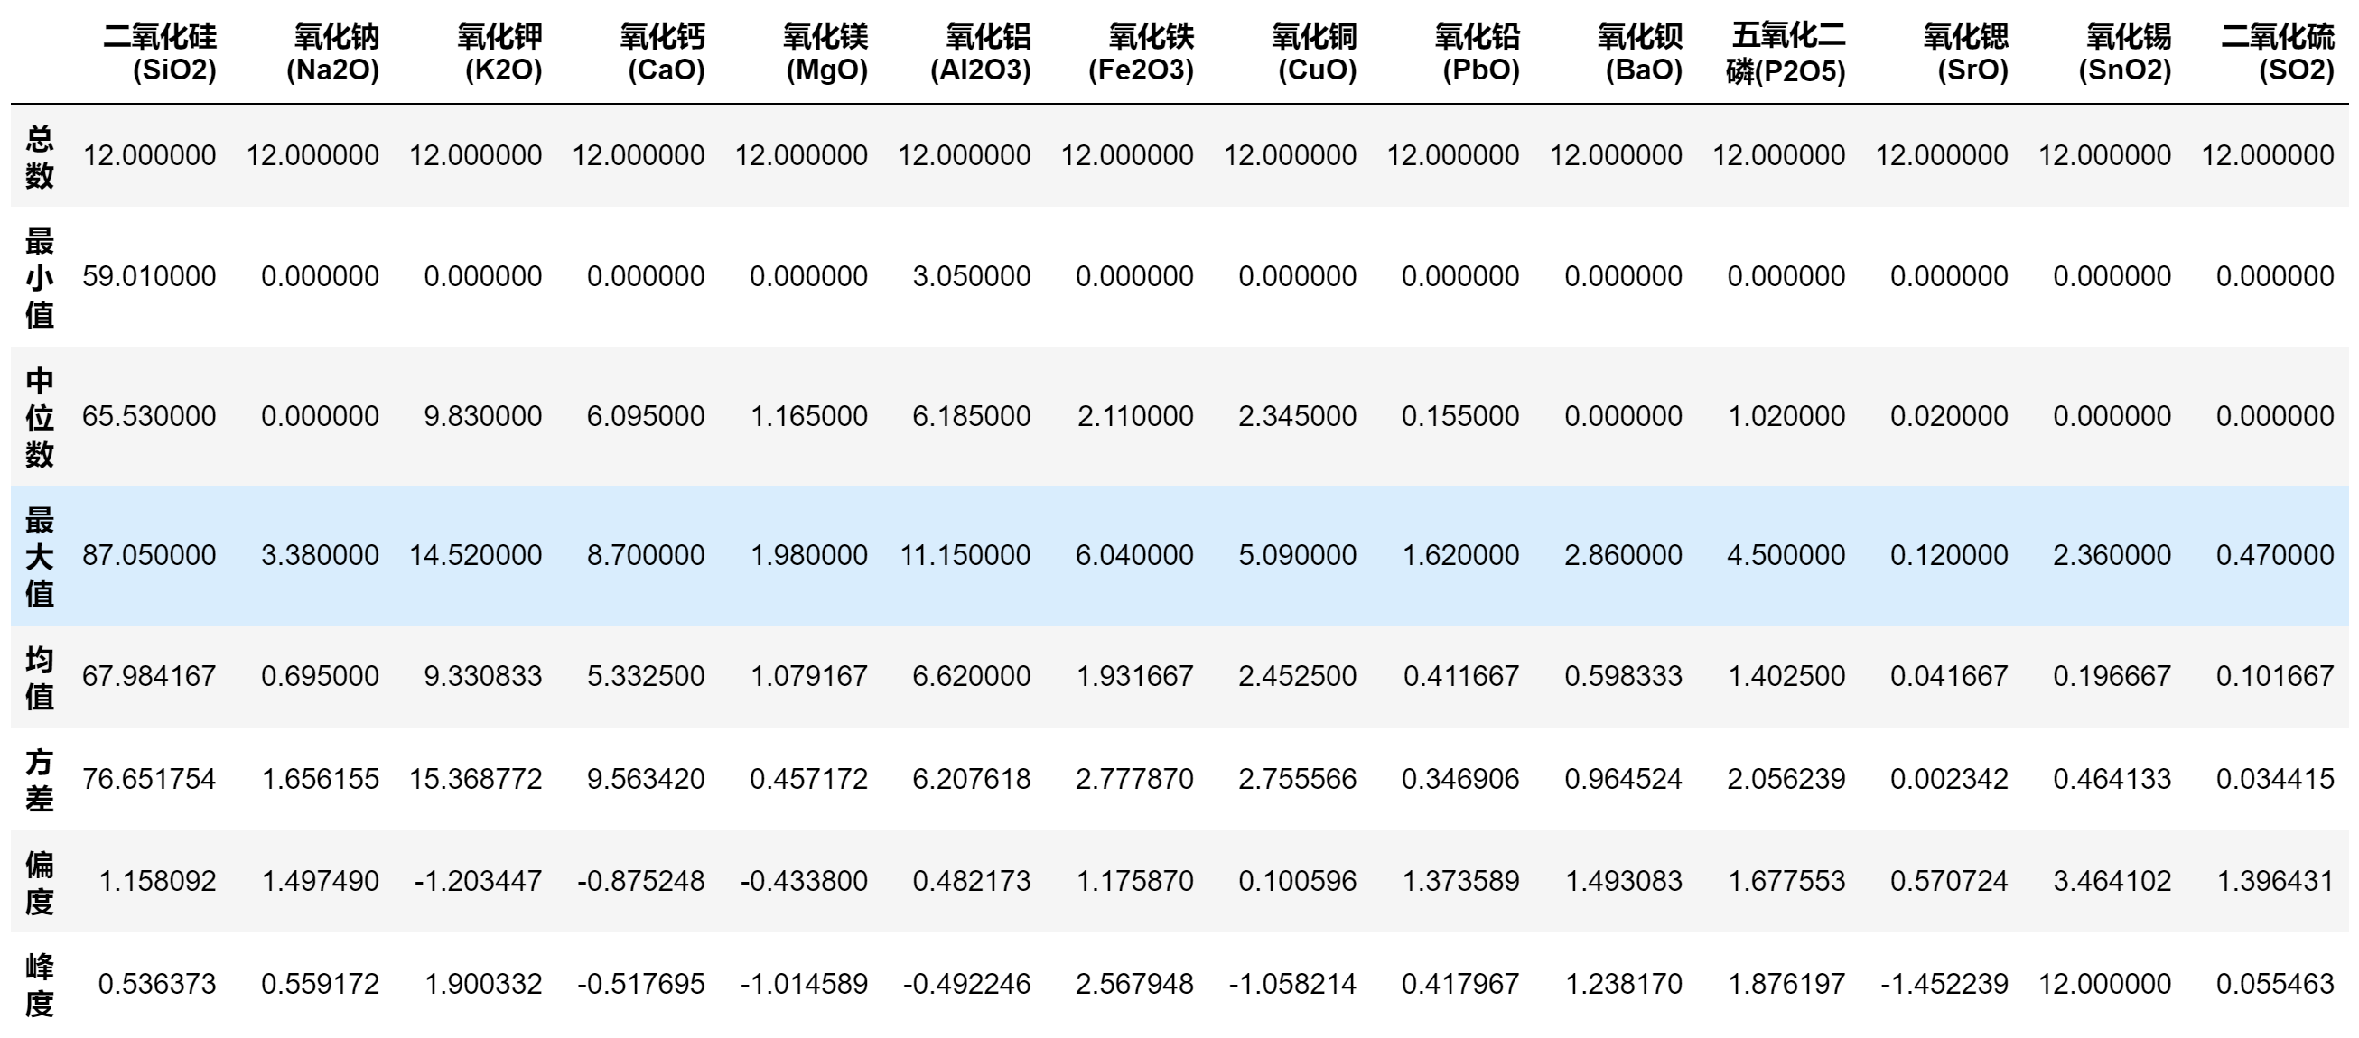
问题1-2
高钾无风化玻璃

Slide 16
问题1-3
根据风化点检测数据，预测其风化前的化学成分含量。
由风化数据推断未风化成分
回归问题
因变量为多个成分的回归问题，逐一回归并归一化
多变量回归问题，归一化
关键点：匹配样本

Slide 17
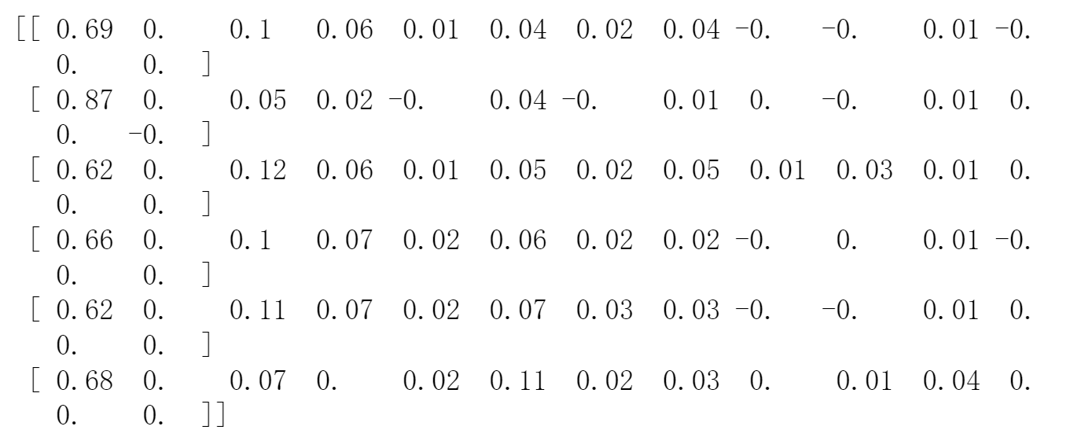
问题1-3

Slide 18
问题2-1
依据附件数据分析高钾玻璃、铅钡玻璃的分类规律；
分类问题

Slide 19
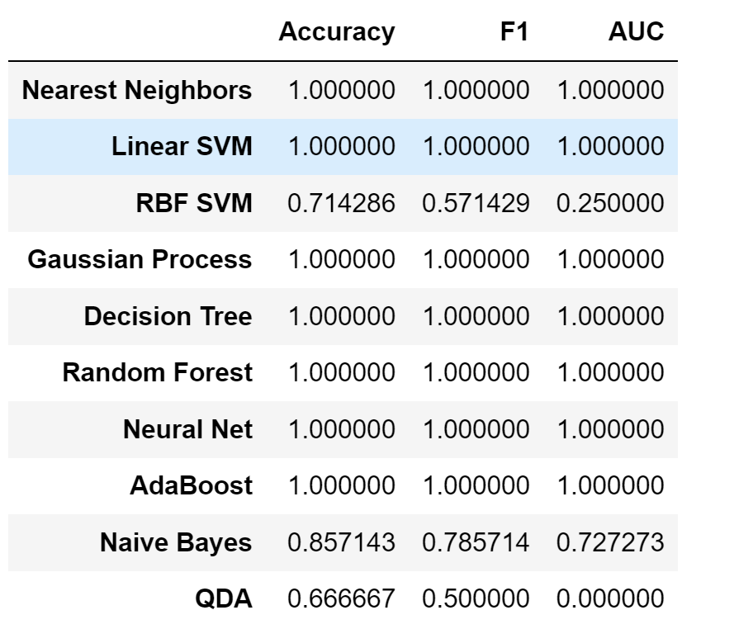
问题2-2
表面分化
玻璃类型
由表3，其它变量可不用

Slide 20
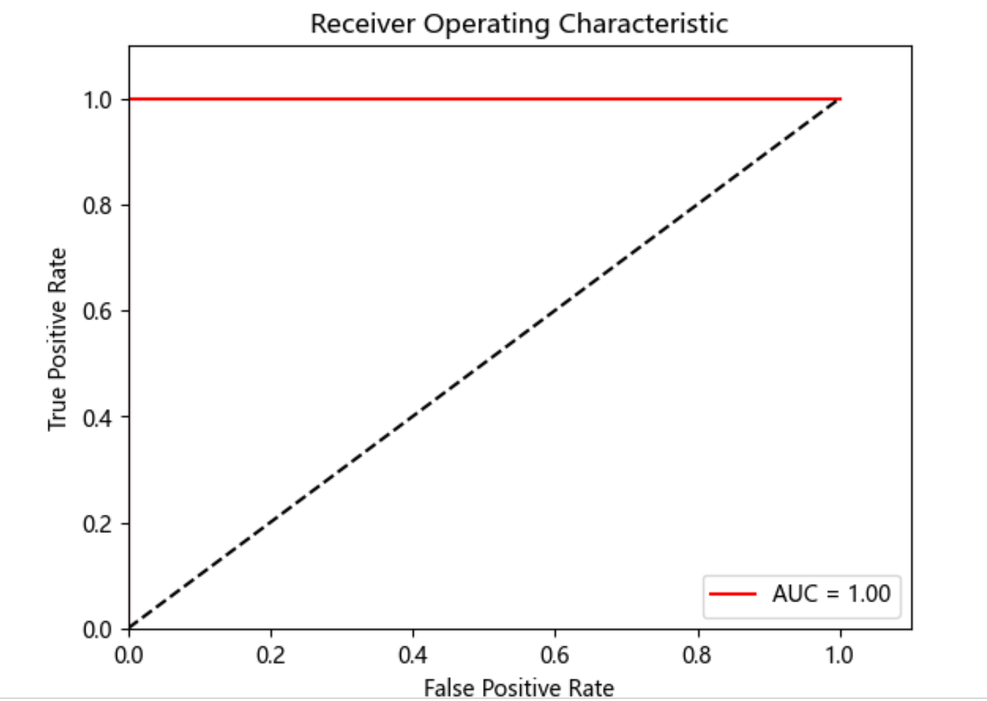
问题2-2

Slide 21
问题2-2
对于每个类别选择合适的化学成分对其进行亚类划分，给出具体的划分方法及划分结果，并对分类结果的合理性和敏感性进行分析
聚类问题
化学成分
不用考虑表面风化因素
难点--聚类个数

Slide 22
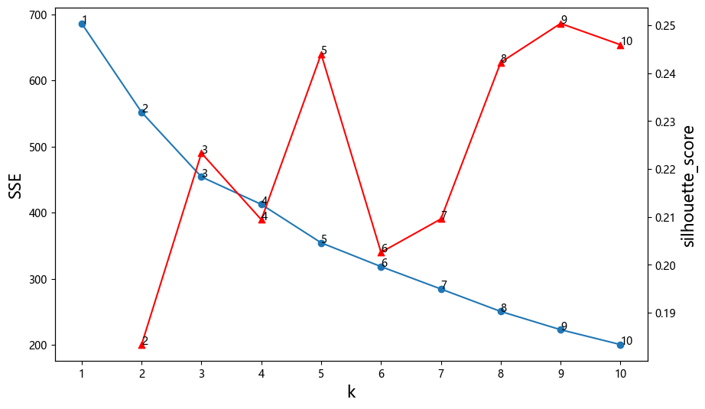
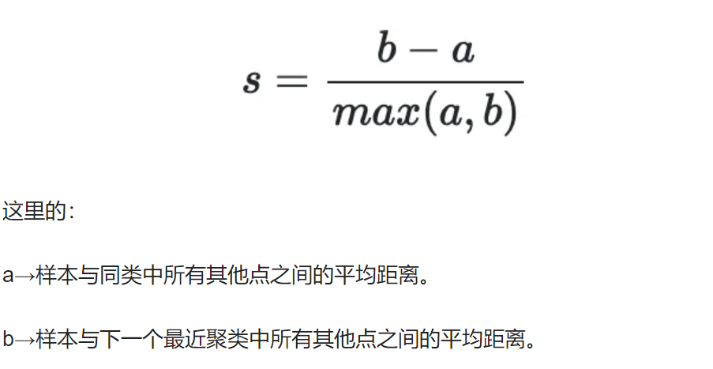
问题2-2
铅钡玻璃
K-means
Optimal k=3
轮廓分数

Slide 23
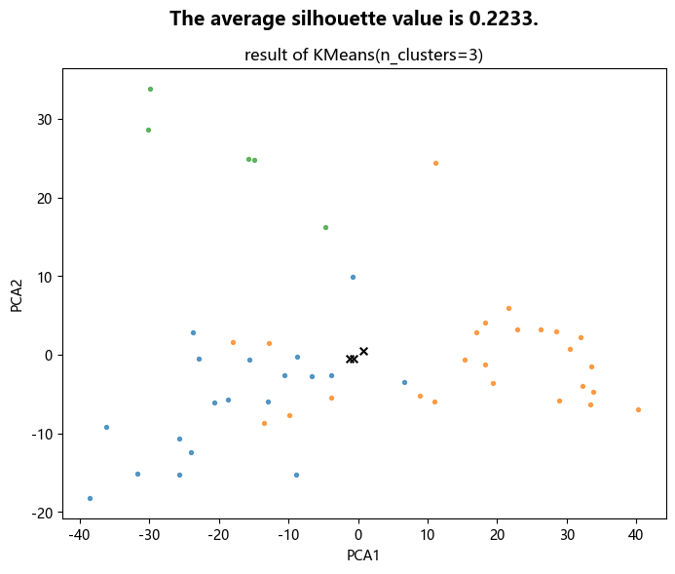
问题2-2

Slide 24
问题2-3
敏感性分析
预测结果的不确定性
重复1000次聚类，得到样本分类的模糊矩阵
理想分布是双峰分布

Slide 25
问题3
对附件表单3中未知类别玻璃文物的化学成分进行分析，鉴别其所属类型，并对分类结果的敏感性进行分析。
预测问题，问题2的延伸

Slide 26
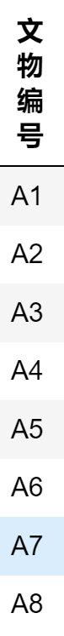
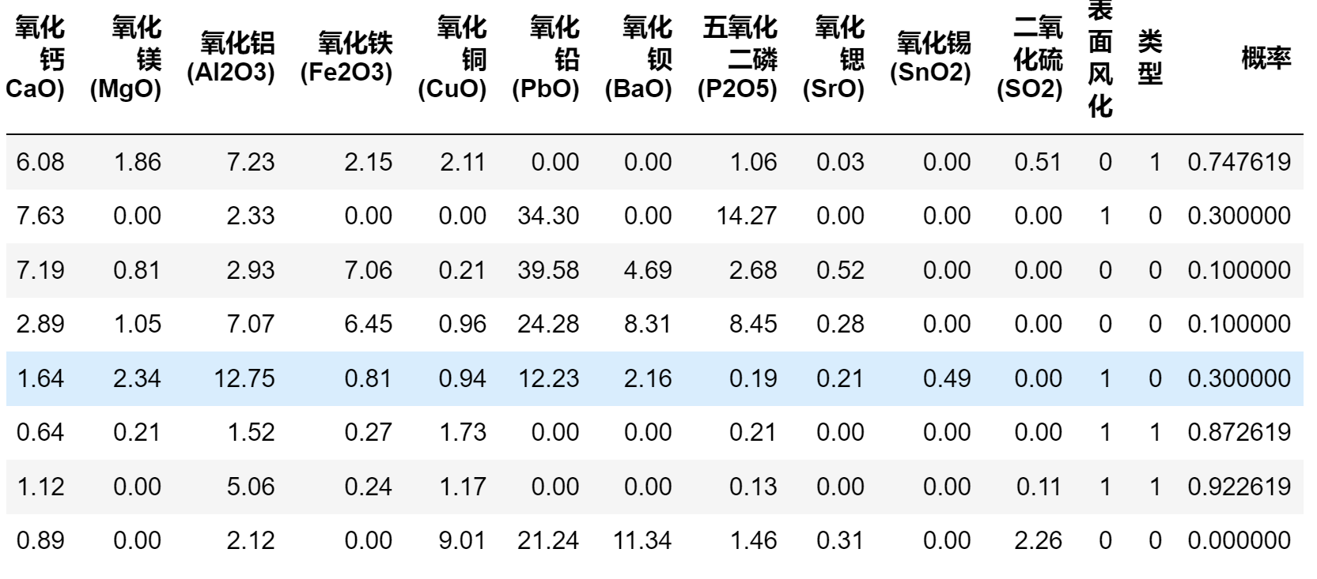
问题3

Slide 27
问题4-1
针对不同类别的玻璃文物样品，分析其化学成分之间的关联关系
相关性分析 PCC

Slide 28
问题4-1
BaO与SiO2、SO2具有较强的相关性
图文并茂

Slide 29
问题4-2
针对不同类别的玻璃文物样品，分析其化学成分之间的关联关系，并比较不同类别之间的化学成分关联关系的差异性。
相关性差异检验

Slide 30
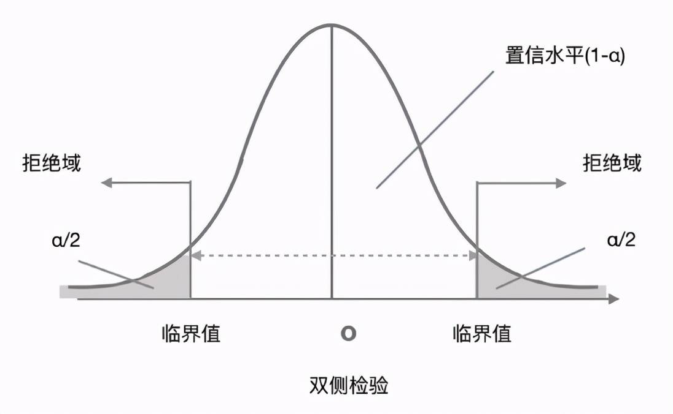
问题4-2

Slide 31
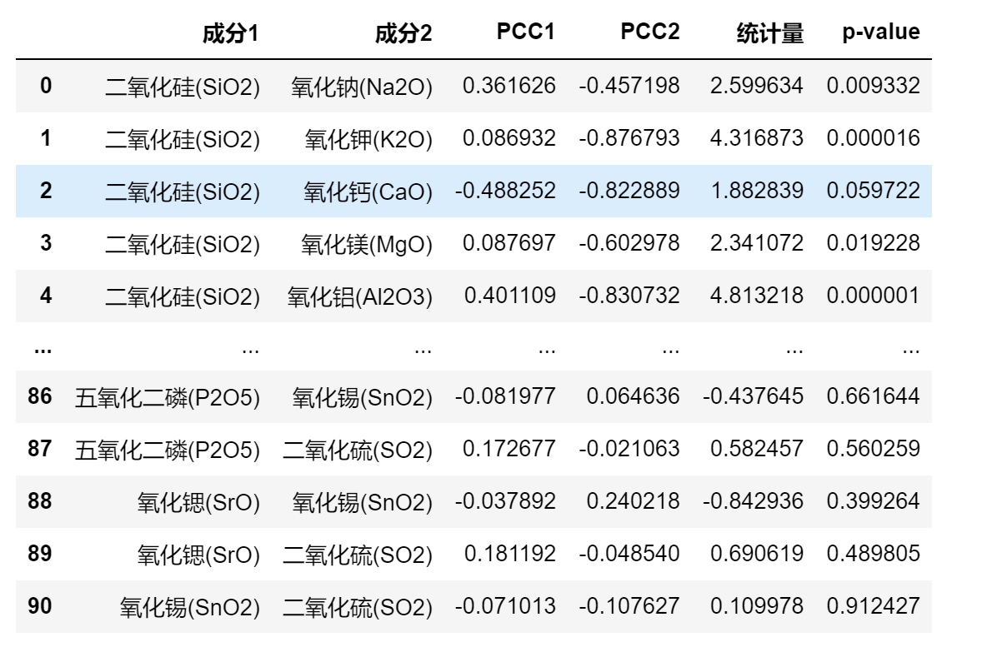
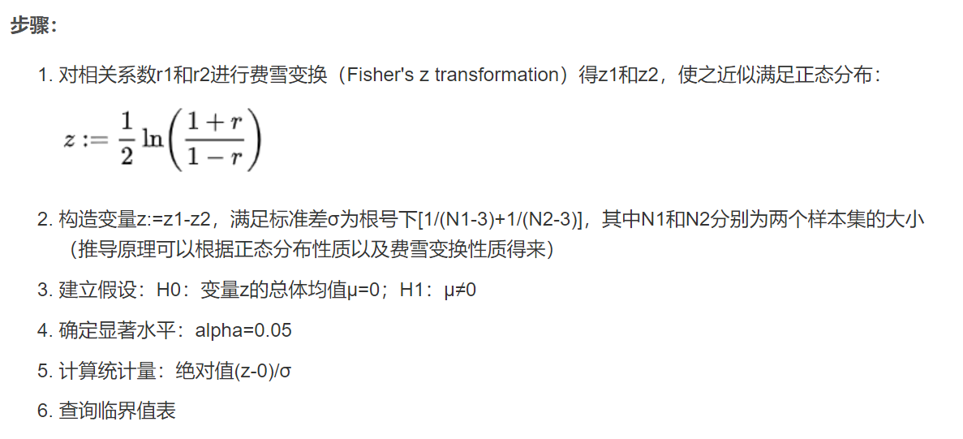
问题4-2
采用Z-检验
无参检验

